Slide 1
중간발표
블록체인을 활용한
오픈마켓 플랫폼 설계 및 구현
학번 | 201502085
이름 | 유정현
지도교수 | 정성호 교수님
작성일 | 2019.05.15

Slide 2
목차
CONTENTS
01 | 주제제안
02 | 순서도
03 | 시스템 구성도
04 | 구현
05 | 연구일정

Slide 3
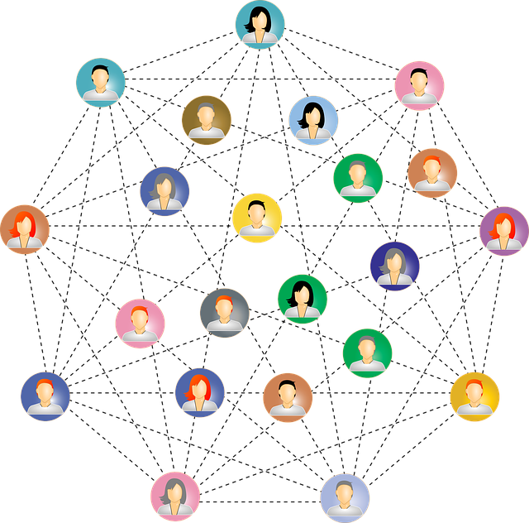
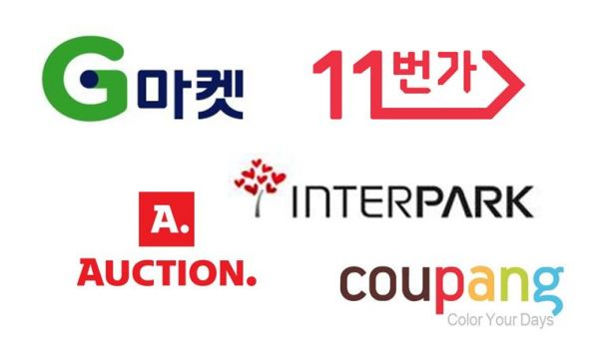
01 주제 제안
블록체인을 활용한 오픈마켓 플랫폼

Slide 4
01-1. 연구 배경 ( 1 / 2 )
오픈마켓(Open Market)
온라인상에 개인이나 소규모 업체가 직접 상품을 등록하여
구매자에게 판매할 수 있도록 하는 전자상거래 사이트
중간유통 과정이 생략된 C2C(Customer to Customer) 거래 구조

Slide 5
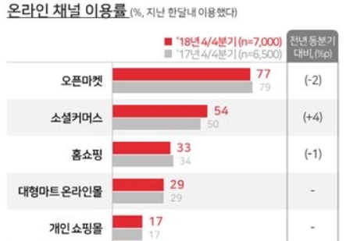
01-1. 연구 배경 ( 1 / 2 )
오픈마켓(Open Market)
온라인상에 개인이나 소규모 업체가 직접 상품을 등록하여
구매자에게 판매할 수 있도록 하는 전자상거래 사이트
편리한 이용 저렴한 가격
편리한 이용 저렴한 가격
온라인 쇼핑 97% 중 이용비율 77%로 1위
온라인 쇼핑 97% 중, 오픈마켓 이용비율 77%로 1위

Slide 6
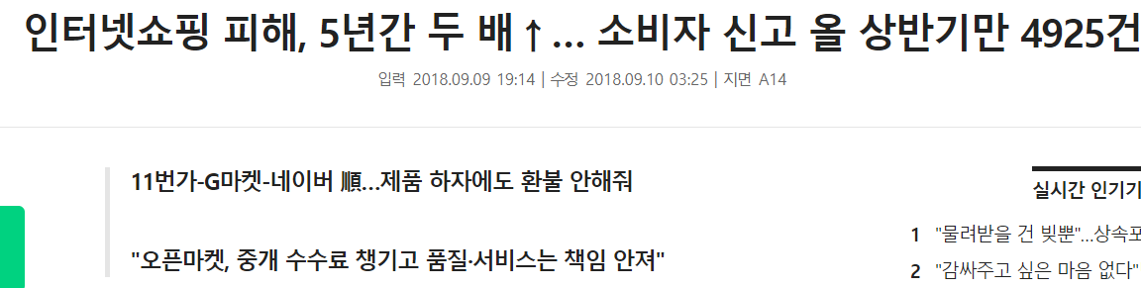
01-1. 연구 배경 ( 2 / 2 )

Slide 7
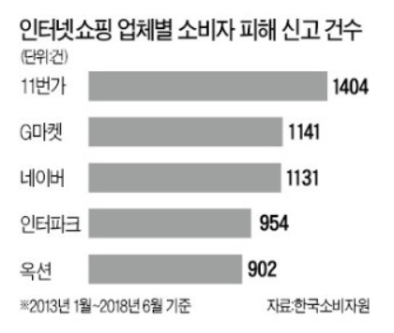
01-1. 연구 배경 ( 2 / 2 )
계약 해지에 따른 위약금 및 판매자의 계약 불이행 1위
ex) 구입한 책상에 하자가 있어 반품을 요구 했지만,
판매자가 거부.., 구입한 에어컨에 바람이 나오지
않아 환불을 요구했지만, 이미 사용한 물품이라며 거부 등

Slide 8
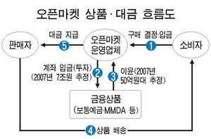
01-2. 연구 목적
블록체인을 이용한 오픈마켓 플랫폼
스마트 컨트랙트를 통한 자동 거래 이행
모든 거래는 블록체인에 영구히 저장
01 판매자와 구매자간 제 3자 개입없이 신속하고 조작없는 거래
02 블록에 저장된 기록 자체만으로 법적 효력 발생

Slide 9


02 순서도 ( 1 / 2 )
이더리움 오픈마켓에 접속한다.
등록된 상품을 구매하고,
구매를 확정하는 주체
구매자인가?
F
T
A1. 구매자
U1.상품구매
U2.상품배송
구매된 상품을 배송하고,
금액을 정산받는 주체
U3.구매확정
T
A2. 판매자
F
U5.구매취소
U6.금액정산

Slide 10
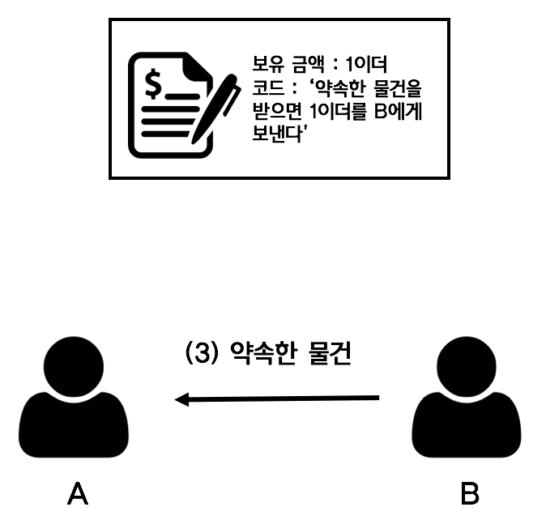
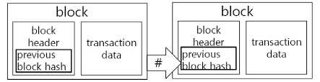
02 순서도 ( 2 / 2 )
스마트 컨트랙트
(Smart Contract)
분산 거래 장부
(Blockchain)

Slide 11
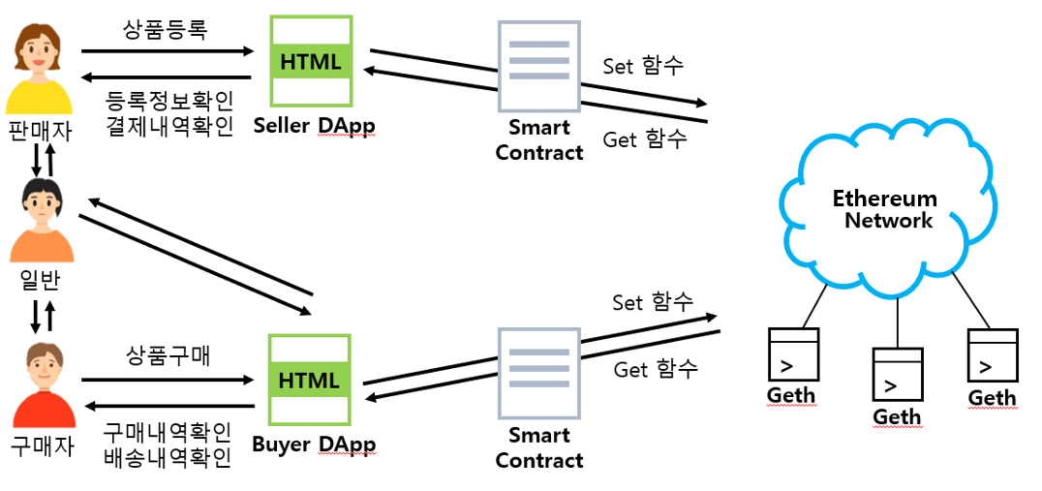
03 시스템구성도
개발환경
하드웨어 | Intel® Core™ i7-8550U / 24GB RAM / 480GB HDD
소프트웨어 | Window10 / Geth v1.8.12-stable / Ganache v1.10 / Meta mask v6.0
프로그램언어 | HTML / Truffle / Node.js / Solidity / Go
개발도구 | Visual Studio Code / Chrome
solidity
상품 배송
truffle
배송내역확인
구매내역확인
결제내역확인
Node.js
Go
solidity
truffle
상품 구매
Ganache
Ganache
배송내역확인
구매내역확인
결제내역확인
Node.js
Ganache

Slide 12
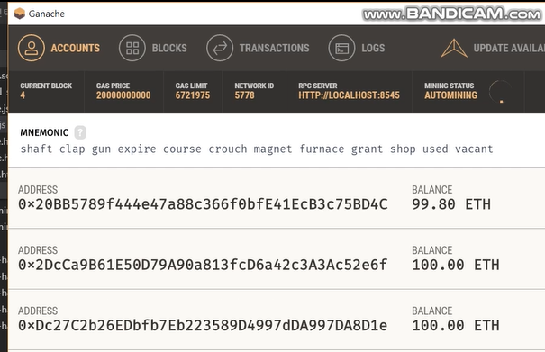
04 구현 ( 1 / 6 )
01 truffle을 통해 smart contract 배포
Ganache Client
각 계정에 기본 100ETH씩 제공됨
처음 컨트랙트 배포로,
컨트랙트 소유자 계정의 ETH값이 감소
컨트랙트 소유자 계정
구매자 계정
판매자 계정

Slide 13
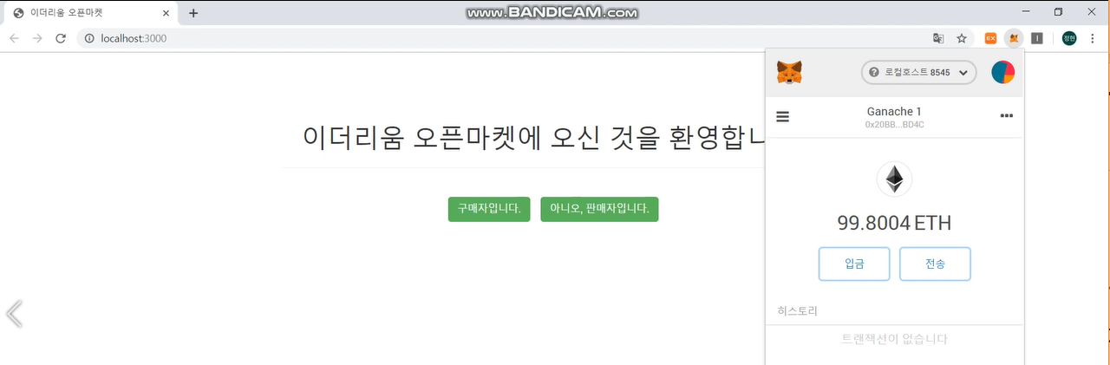
04 구현 ( 2 / 6 )
02 이더리움 오픈마켓 접속
Meta Mask
Client들이 각각 가지고 있는 ETH 값을 표시, 지갑역할

Slide 14
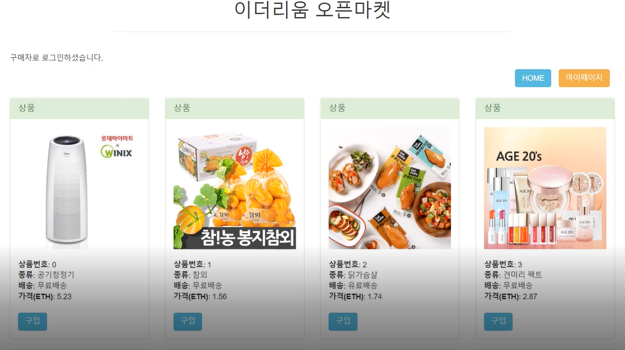
04 구현 ( 3 / 6 )
03 구매자(Account2) 상품 구입
구입버튼

Slide 15
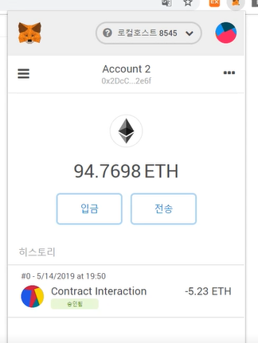
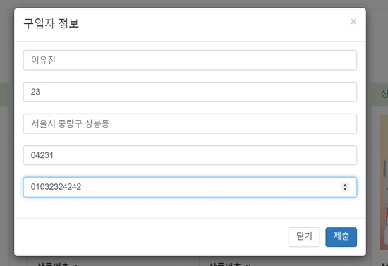
04 구현 ( 3 / 6 )
03 구매자(Account2) 상품 구입
구매자정보와 함께
거래정보가 블록에 기록
거래 실행

Slide 16
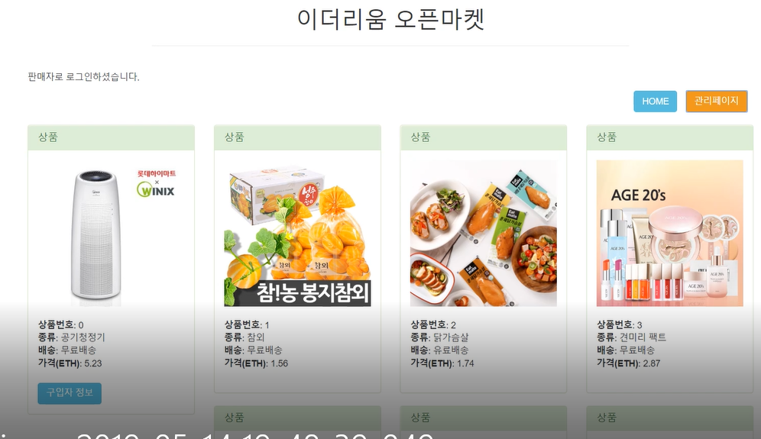
04 구현 ( 4 / 6 )
04 판매자(Account3) 상품 배송
구매된 상품만 버튼 활성화
구매자정보 버튼

Slide 17
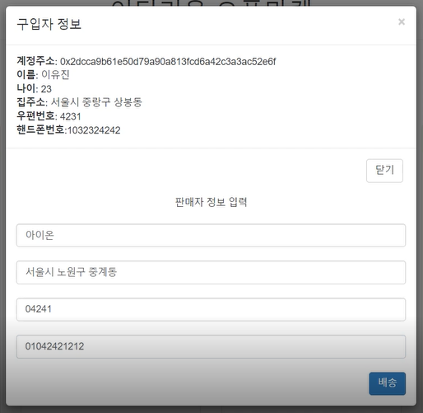
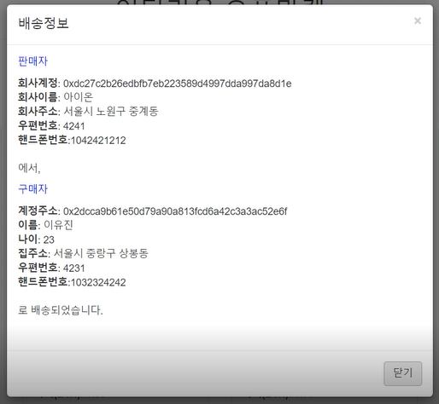
04 구현 ( 4 / 6 )
04 판매자(Account3) 상품 배송
판매자정보와 함께
배송정보가 블록에 기록
배송 실행

Slide 18
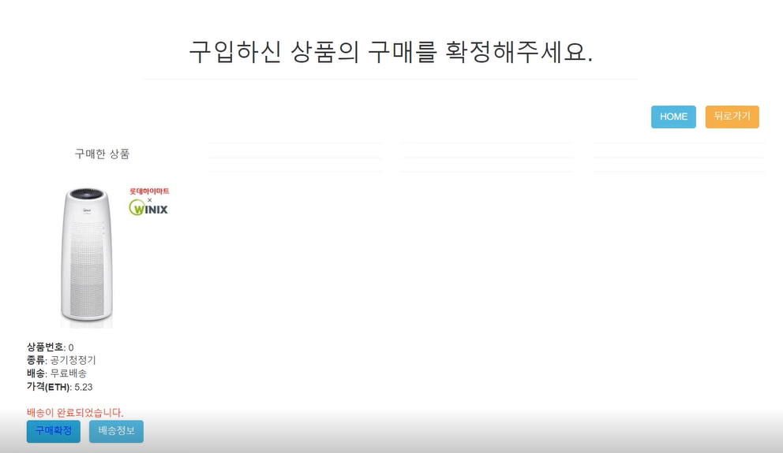
04 구현 ( 5 / 6 )
05 구매자(Account2) 구매 확정
구매자 마이페이지
구매된 상품 목록만 보여짐
구매확정 버튼

Slide 19
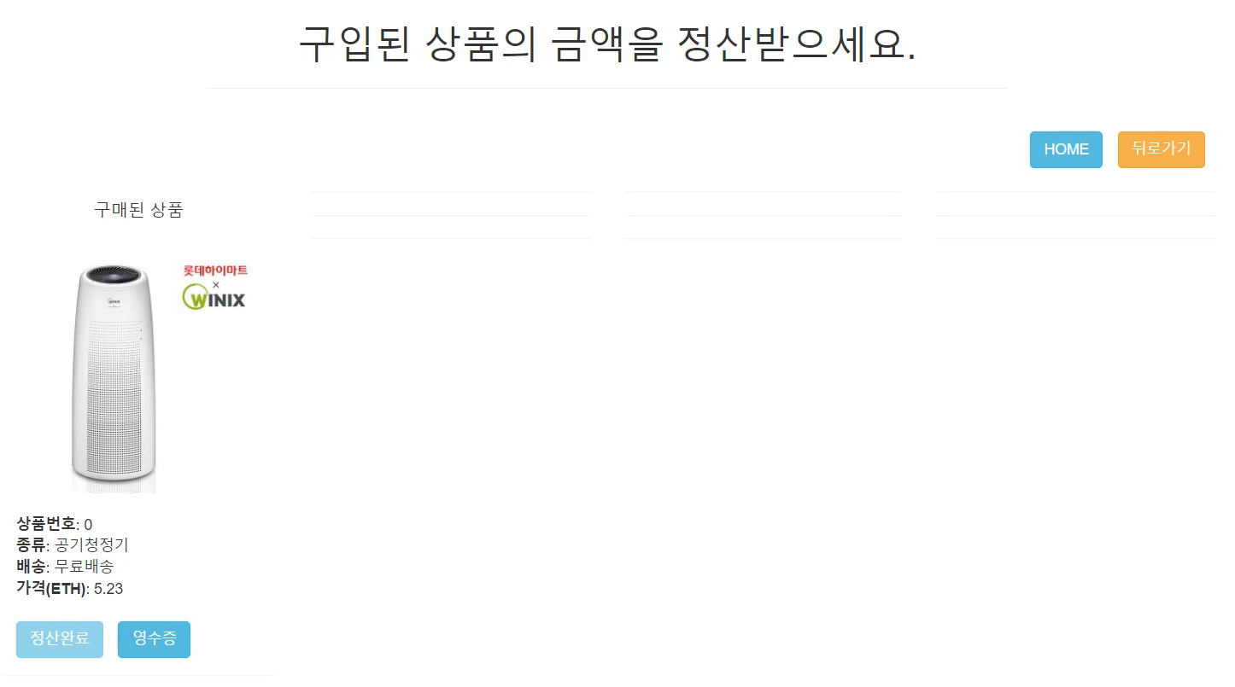
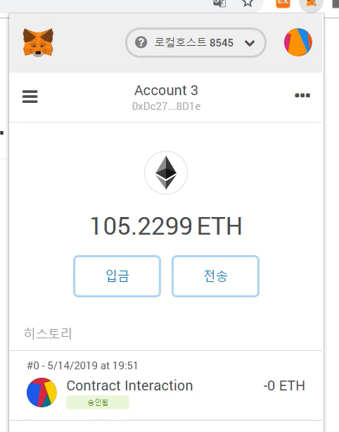
04 구현 ( 5 / 6 )
06 판매자(Account3) 금액 정산
판매자 마이페이지
배송된 상품 목록만 보여짐
정산받은 금액
금액정산 완료 후,
정산완료 된 버튼

Slide 20
05 연구일정 ( 1 / 2 )
향후연구과제
[1] | 추가 플랫폼 기능 구현 강제구매확정, 자동환불 등
[2] | 오픈마켓 플랫폼 공격 실험 블록체인의 데이터를 변조, 조작하기 위해 악의적인 공격자는 어느 정도의 해시파워를 보유하여야 하는지를 중심으로

Slide 21
05 연구일정 ( 2 / 2 )
개발내용 |  | 3월 |  |  |  | 4월 |  |  | 5월 |  |  |  | 6월
관련 연구 | 관련 지식 학습 |  |  |  |  |  | 중 간 고 사
 | 관련 기술 학습
설계 | 요구사항 정의
 | 설계
구현 및 검증 | 네트워크 구축
 | 플랫폼 구축
 | 모의 공격실험
 | 모의 테스트
 | 보수 및 점검

Slide 22
감사합니다.

